Slide 1
Algoritmus, algoritmická složitost, rekurze, náhodnost
Vytvořili: Petr Duda
Vojtěch Frömmel

Slide 2
ALGORITMUS
Teoretický princip řešení problému
Základní vlastnosti algoritmu:
Konečnost
Obecnost
Determinovanost
Metody návrhu:
Shora dolů (X->x)
Zdola nahoru (x->X)
Kombinace obou

Slide 3
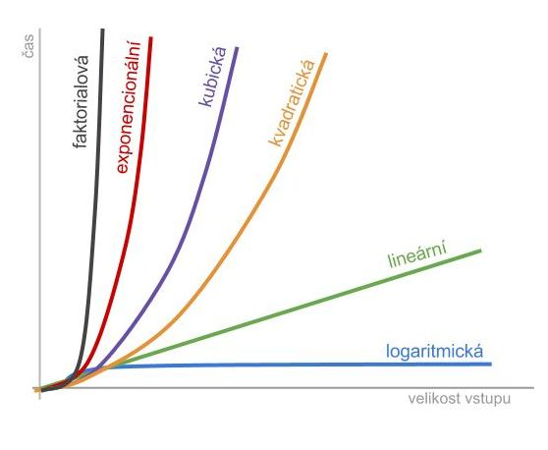
ALGORITMICKÁ SLOŽITOST
Udává rychlost algoritmu vzhledem k množině vstupních dat
Dvě hlavní zaměření:
Paměť
Čas

Slide 4
REKURZE
Je volání funkce z funkce, která ještě nedokončila svůj průběh
Z důvodu konečnosti musí být volání podmíněné (memory overflow)
Funkci můžeme volat:
Přímo
Nepřímo
Podprogram může být volán jednou nebo vícekrát:
Lineární rekurze
Stromová struktura (zakořeněný strom, binární)

Slide 5
NÁHODNOST
Náhodné algoritmy se snaží nalézt řešení problému náhodným rozhodováním o postupu
Při vytváření musíme dokončit všechny směry, kterými se může program vydat
Program se rozhoduje několika způsoby:
V každém uzlu rozhodne postup náhodně
Na začátku vybere jeden z deterministických algoritmů
Generování pseudonáhodných čísel – Kongrurentní generátor

Slide 6
ZDROJE
https://cs.wikipedia.org/wiki/Algoritmus
https://www.algoritmy.net/article/102/Asymptoticka-slozitost
https://cs.wikipedia.org/wiki/Pravd%C4%9Bpodobnostn%C3%AD_algoritmus

